Slide 1
EJECUCIÓN ACUMULADA DE GASTOS PRESUPUESTARIOS AL MES DE JUNIO DE 2019 PARTIDA 19: MINISTERIO DE TRANSPORTES Y TELECOMUNICACIONES
Valparaíso, agosto 2019

Slide 2
EJECUCIÓN ACUMULADA DE GASTOS A ENERO DE 2019 PARTIDA 19 MINISTERIO DE TRANSPORTES Y TELECOMUNICACIONES
Principales hallazgos
El presupuesto vigente del Ministerio del Ministerio de Transportes y Telecomunicaciones alcanza a $1.162.706 millones.
La ejecución del Ministerio, acumulada al mes de junio ascendió a $458.703 millones, que equivale a un 40% respecto de la ley vigente.
Respecto al Programa Subsidio Nacional al Transporte Público, el Subsidio al Transantiago da cuenta lo que sigue:
Subsidio Permanente, con un presupuesto de $227.744 millones, informa un gasto de $227.744 millones, que equivale al 100% de ejecución presupuestaria.
Subsidio Transitorio, con un presupuesto de $215.757 millones, informa gastos por $17.019 millones, que equivale a un 8%.
Subsidio Adicional, con un presupuesto de $131.040 millones, no informa gasto.

Slide 3
EJECUCIÓN ACUMULADA DE GASTOS A ENERO DE 2019 PARTIDA 19 MINISTERIO DE TRANSPORTES Y TELECOMUNICACIONES
Principales hallazgos
Respecto al Programa Subsidio Nacional al Transporte Público, el subsidio permanente a regiones, da cuenta lo que sigue:
La asignación 24.01.512 Subsidio Nacional al Transporte Público (Tarifas a Regiones) presenta un presupuesto de $166.711 millones y un gasto de $72.345 millones, que equivalen a un 43%.
Metro Regional de Valparaíso S.A, con un presupuesto de $1.980 millones, no informa gasto.
Trenes Metropolitanos S.A, con un presupuesto de $1.063 millones, no informa gasto.
FESUB Concepción S.A, con un presupuesto de $3.777 millones, no informa gasto.
Transferencia al Fondo de Apoyo Regional, con un presupuesto de $48.951 millones, no informa gasto.
Iniciativas de Inversión, con recursos autorizados por $5.259 millones, informa un gasto de $1.396 millones, que equivalen a un 27%.

Slide 4
EJECUCIÓN ACUMULADA DE GASTOS A ENERO DE 2019 PARTIDA 19 MINISTERIO DE TRANSPORTES Y TELECOMUNICACIONES
Principales hallazgos
Respecto Subsidios al Transporte Regional (Asignación 24.01.511) con recursos autorizados por $16.055 millones, presenta desembolsos por $4.970 millones (31% de ejecución presupuestaria).
Iniciativas de Inversión del Ministerio: de los recursos aprobados por el Congreso Nacional ($62.443 millones), se han descontado $24.173 millones (radicados en el Programa 19.01.04 Transantiago), lo que hace un presupuesto vigente de $38269 millones. El porcentaje de ejecución presupuestaria alcanza un 28% respecto a los recursos vigentes a junio.

Slide 5
COMPORTAMIENTO DE LA EJECUCIÓN ACUMULADA DE GASTOS A JUNIO DE 2019 PARTIDA 19 MINISTERIO DE TRANSPORTES Y TELECOMUNICACIONES

Slide 6
COMPORTAMIENTO DE LA EJECUCIÓN ACUMULADA DE GASTOS A JUNIO DE 2019 PARTIDA 19 MINISTERIO DE TRANSPORTES Y TELECOMUNICACIONES

Slide 7
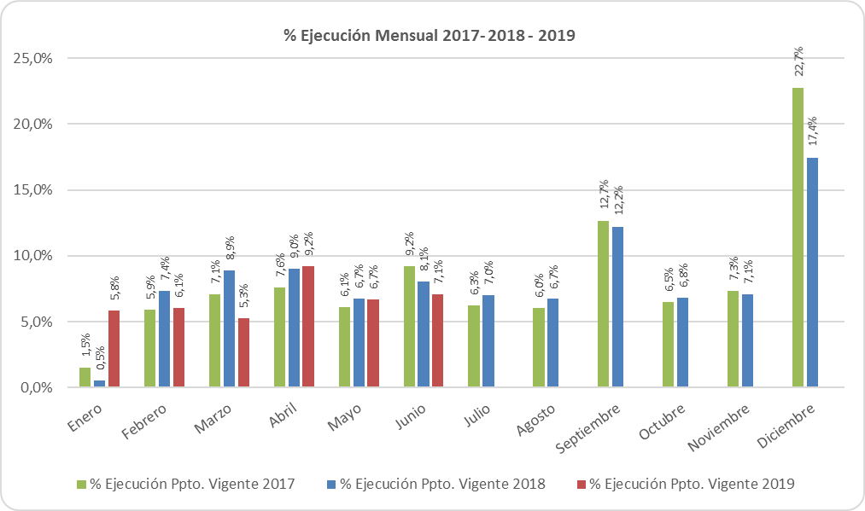
COMPORTAMIENTO DE LA EJECUCIÓN ACUMULADA DE GASTOS A JUNIO DE 2019 PARTIDA 19 MINISTERIO DE TRANSPORTES Y TELECOMUNICACIONES

Slide 8
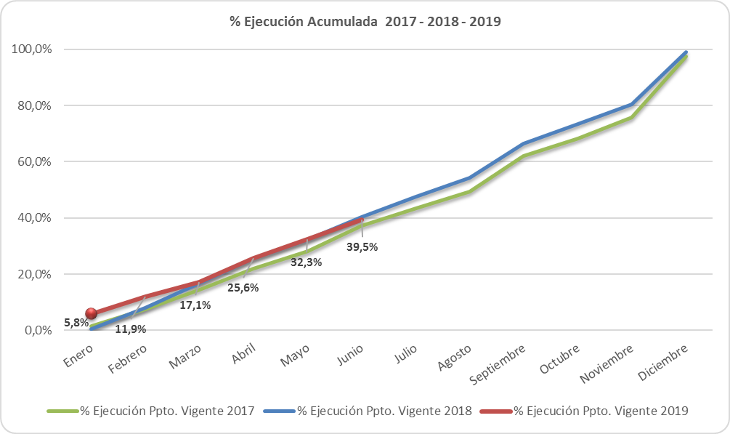
COMPORTAMIENTO DE LA EJECUCIÓN ACUMULADA DE GASTOS A JUNIO DE 2019 PARTIDA 19 MINISTERIO DE TRANSPORTES Y TELECOMUNICACIONES

Slide 9
EJECUCIÓN ACUMULADA DE GASTOS A JUNIO DE 2019 PARTIDA 19 MINISTERIO DE TRANSPORTES Y TELECOMUNICACIONES
en miles de pesos 2019

Slide 10
EJECUCIÓN ACUMULADA DE GASTOS A JUNIO DE 2019 PARTIDA 19 RESUMEN POR CAPÍTULOS
en miles de pesos 2019
Fuente: Elaboración propia en base a Informes de ejecución presupuestaria mensual de DIPRES

Slide 11
EJECUCIÓN ACUMULADA DE GASTOS A JUNIO DE 2019 PARTIDA 19. CAPÍTULO 01. PROGRAMA 01: SECRETARÍA Y ADMINISTRACIÓN GENERAL DE TRANSPORTE
en miles de pesos 2019

Slide 12
EJECUCIÓN ACUMULADA DE GASTOS A JUNIO DE 2019 PARTIDA 19. CAPÍTULO 01. PROGRAMA 02: EMPRESA DE LOS FERROCARRILES DEL ESTADO
en miles de pesos 2019

Slide 13
EJECUCIÓN ACUMULADA DE GASTOS A JUNIO DE 2019 PARTIDA 19. CAPÍTULO 01. PROGRAMA 03: TRANSANTIAGO
en miles de pesos 2019

Slide 14
EJECUCIÓN ACUMULADA DE GASTOS A JUNIO DE 2019 PARTIDA 19. CAPÍTULO 01. PROGRAMA 04: UNIDAD OPERATIVA DE CONTROL DE TRÁNSITO
en miles de pesos 2019

Slide 15
EJECUCIÓN ACUMULADA DE GASTOS A JUNIO DE 2019 PARTIDA 19. CAPÍTULO 01. PROGRAMA 05: FISCALIZACIÓN Y CONTROL
en miles de pesos 2019

Slide 16
EJECUCIÓN ACUMULADA DE GASTOS A JUNIO DE 2019 PARTIDA 19. CAPÍTULO 01. PROGRAMA 06: SUBSIDIO NACIONAL AL TRANSPORTE PÚBLICO
en miles de pesos 2019

Slide 17
EJECUCIÓN ACUMULADA DE GASTOS A JUNIO DE 2019 PARTIDA 19. CAPÍTULO 01. PROGRAMA 07: PROGRAMA DESARROLLO LOGÍSTICO
en miles de pesos 2019

Slide 18
EJECUCIÓN ACUMULADA DE GASTOS A JUNIO DE 2019 PARTIDA 19. CAPÍTULO 01. PROGRAMA 08: PROGRAMA DE VIALIDAD Y TRANSPORTE URBANO: SECTRA
en miles de pesos 2019

Slide 19
EJECUCIÓN ACUMULADA DE GASTOS A JUNIO DE 2019 PARTIDA 19. CAPÍTULO 02. PROGRAMA 01: SUBSECRETARÍA DE TELECOMUNICACIONES
en miles de pesos 2019

Slide 20
EJECUCIÓN ACUMULADA DE GASTOS A JUNIO DE 2019 PARTIDA 19. CAPÍTULO 03. PROGRAMA 01: JUNTA DE AERONÁUTICA CIVIL
en miles de pesos 2019

